Slide 1
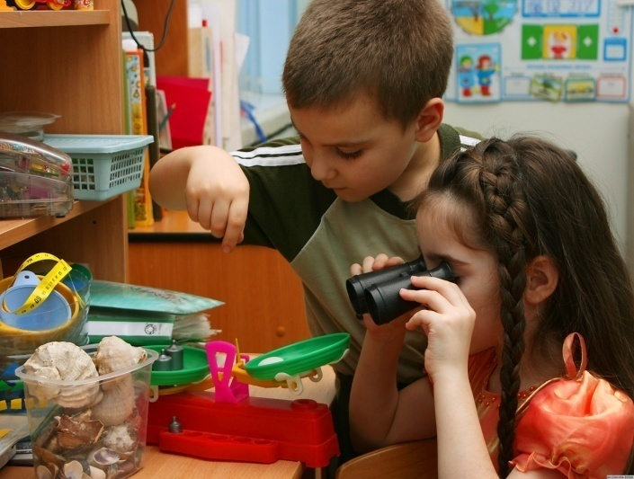
Планирование проекта с детьми (групповой сбор)
ГДОУ детский сад № 69 «Марина»
СП № 4
Заместитель директора по учебно-воспитательной работе
М.Ю. Сухорукова

Slide 2
Групповой сбор – это часть ежедневного распорядка. Проводится в определенное время, в специально оборудованном месте, когда дети и взрослые обмениваются информацией, обсуждают проблемы, планируют самостоятельную и совместную деятельность
Задачи группового сбора
Формирование доброжелательных отношений между детьми, создание атмосферы поддержки, сотрудничества, общего положительного эмоционального фона
Обмен информацией, выявление детских интересов
Решение некоторых обучающих задач
Формирование мотивации к предстоящей деятельности
Представление информации о материалах в центрах активности и планирование деятельности в центрах
Осуществление выбора деятельности на основе собственных интересов и потребностей

Slide 3
Итоговый
сбор
Групповые сборы
Утренний
сбор
Второй круг
Вечерний круг
Итоговый тематический
сбор, презентация
Продолжительность группового сбора:
I младшая группа – 5-10 мин
II младшая группа – 10 мин
Средняя, старшая, подготовительная группы – 15 мин

Slide 4
Структура 1 утреннего круга
Приветствие
Обмен информацией
Решение обучающих задач
Выбор центров активности
и планирование деятельности
Презентация центров активности

Slide 5
Любимая песня группы
Сюрпризный момент
Дидактическая
игра
Приемы приглашения детей
на групповой сбор
Любимая игра
Звуковые сигналы
Подвижная
игра
Ребенок-дежурный

Slide 6
Календари природы, погоды
Модели недели, месяца
Правила группы
Место проведения группового сбора
Распорядок дня
Другие дидактические средства
Экран поручений

Slide 7
Дорожка выбора
Выставка
Подвижная игра «Поезд»
Инд. листы выбора
Приемы по организации выбора
центров активности
Доска выбора
Инд. маршрутные листы
Цветок выбора
Картограф

Slide 8
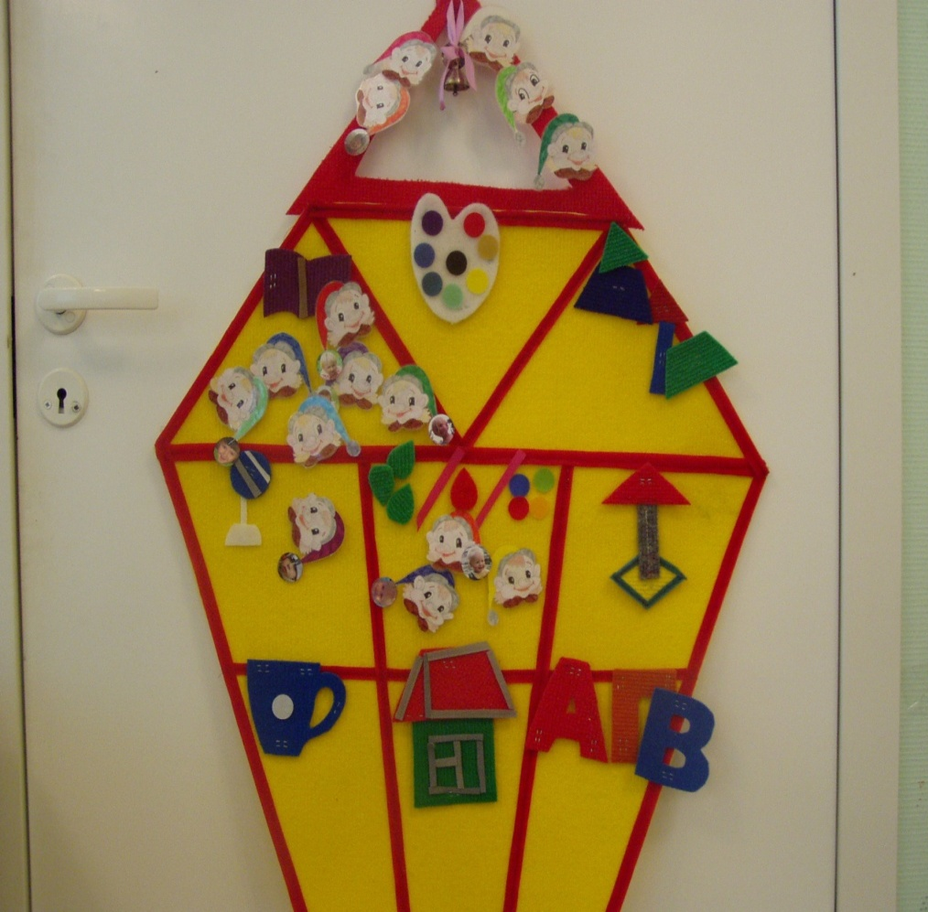
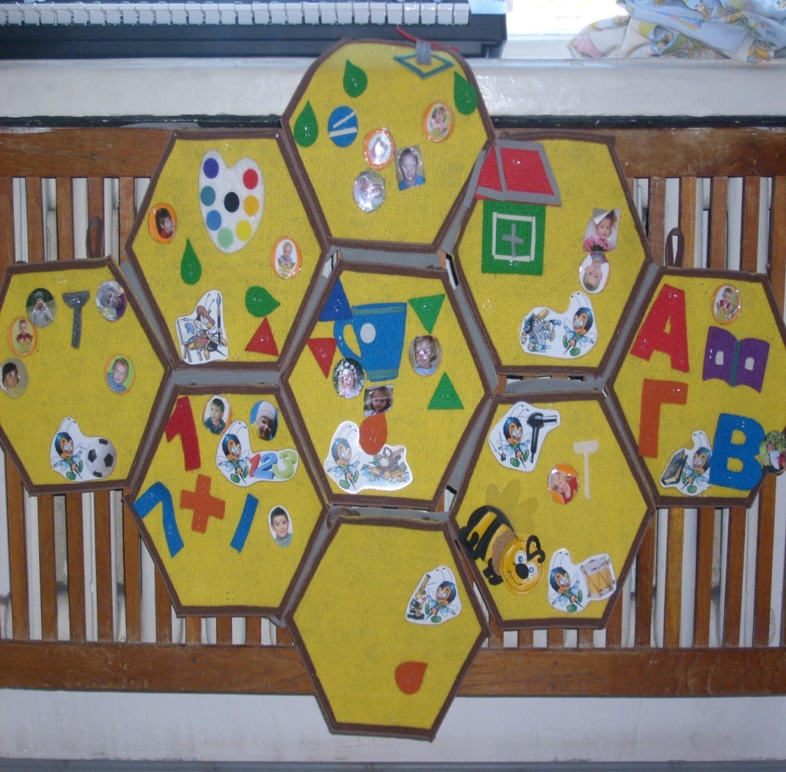
«Доска выбора»
в младше-средней группе
«Доска выбора»
в 1-й младшей группе

Slide 9
Приемы организации планирования детской деятельности
Вопросы
Выставка
«Картинки»
Пантомима
Игра «Обруч»
Игра «Паровозик»
План-схема группы
«Дорожка выбора»
Волчок со стрелкой
Использование мяча
«Телефонный разговор»
Инд. листы планирования
Предмет для устан. очередности

Slide 10
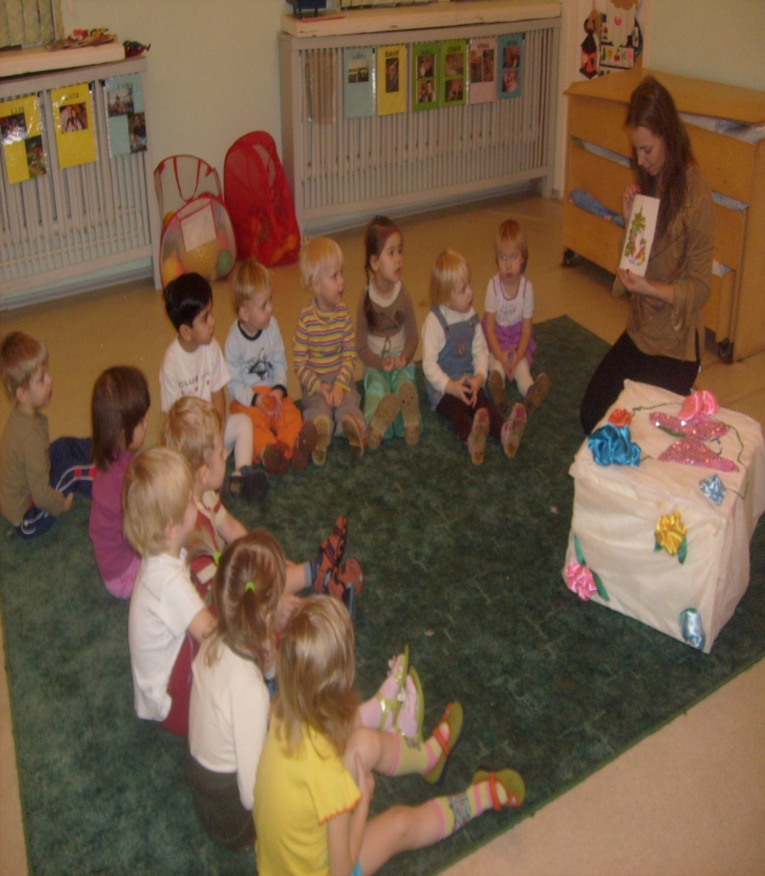
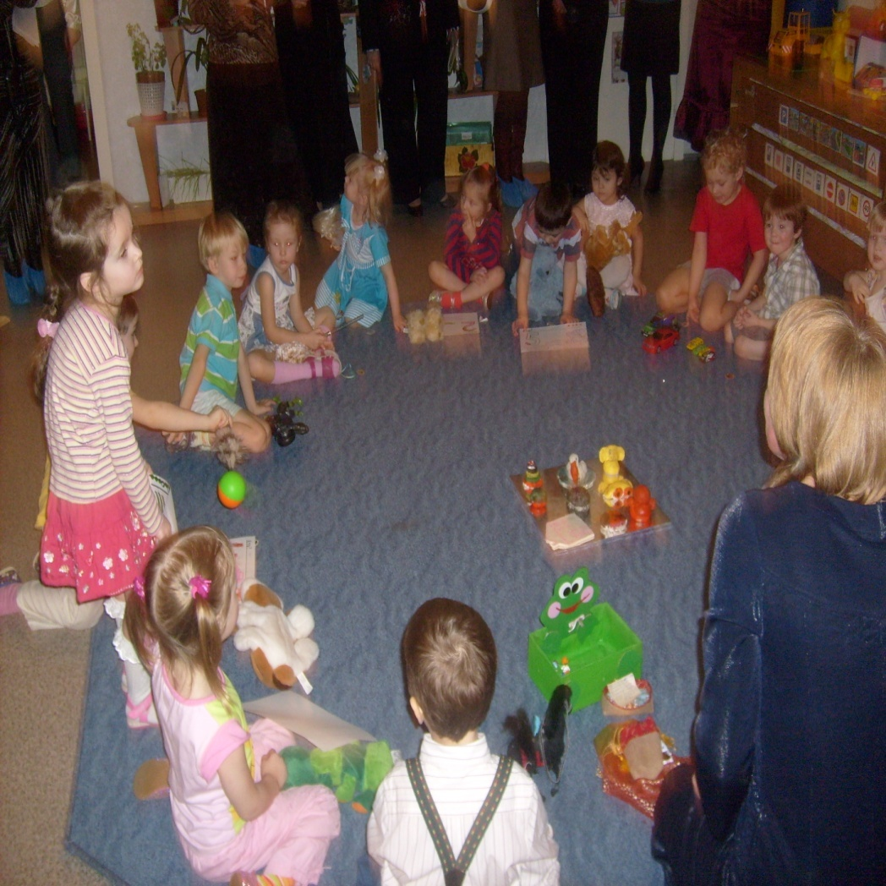
Первый утренний круг
в младше-средней группе
Первый утренний круг
в 1-й младшей группе

Slide 11
Умения, формируемые во время проведения
группового сбора
Коммуникативные
Умение слушать друг друга
Умение обратиться
Умение высказать свое мнение
Работать в парах, группах
Умение договориться
Решать проблемы с помощью слов
Академические
Речевые навыки
Расширение словарного запаса
Умение запросить и найти информацию
Умение работать с изученной информацией
Умение решать творческие задачи
Умение оценить и проанализировать материалы
Умение самостоятельно пополнять знания
Социальные
Терпимое отношение к другим людям
Забота о других
Умение задать вопрос
Умение внести предложение
Мотивация
к обучению
Умение выступать перед группой

Slide 12
Структура второго круга
Организационный момент
Отчет центров
Оценивание детских работ
Итог

Slide 13
Подведение итогов деятельности
(второй групповой сбор)
Задачи
Обеспечивать возможность детям получать индивидуальное внимание и признание
Обращать внимание больше и чаще на дела, а не на результат
Обсуждать с детьми, была ли работа приятной, интересной, какие были сложности, как решались проблемы
Приемы самоанализа детской деятельности
Экскурсия
Выставка-презентация
Интервью
Фотовыставка
Составление картографа

Slide 14
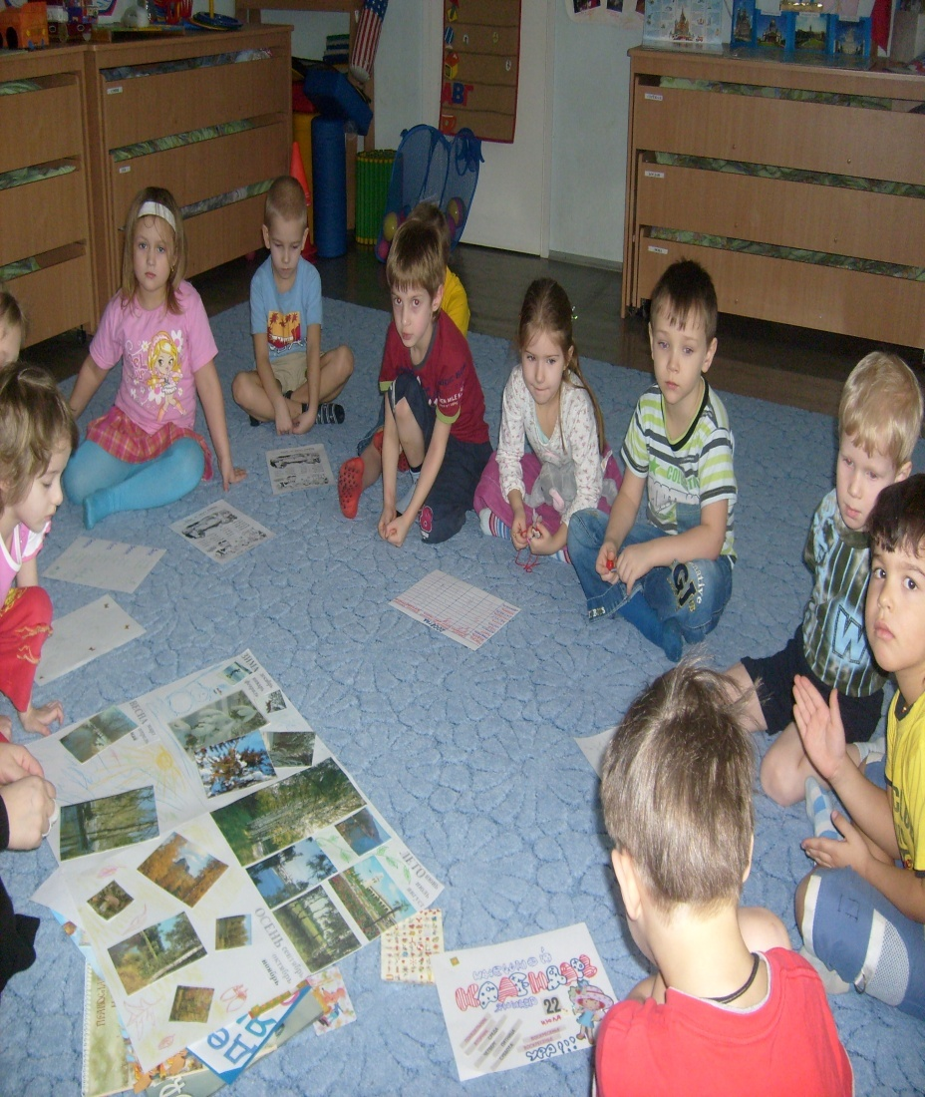
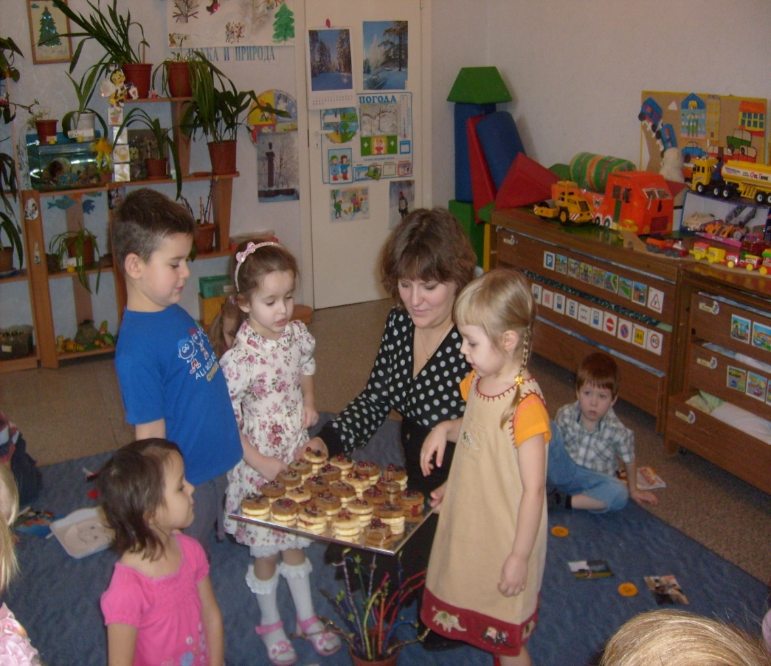
Второй (итоговый) круг
в младше-средней группе
Второй (итоговый) круг
в старшей
подготовительной группе

Slide 15
УВАЖАЕМЫЕ КОЛЛЕГИ!
СПАСИБО ЗА ВНИМАНИЕ!
Наш адрес:
Шоссе Революции, д. 9
Тел. 227 29 14
E-mail: marsam4@inbox.ru

